Slide 1
Szkolne Koło Caritas

Slide 2
Nasze Szkolne Koło Caritas istnieje od 30 września 2022 roku.
Od tamtego momentu przeprowadziliśmy kilka akcji charytatywnych. Zobaczcie sami:

Slide 3
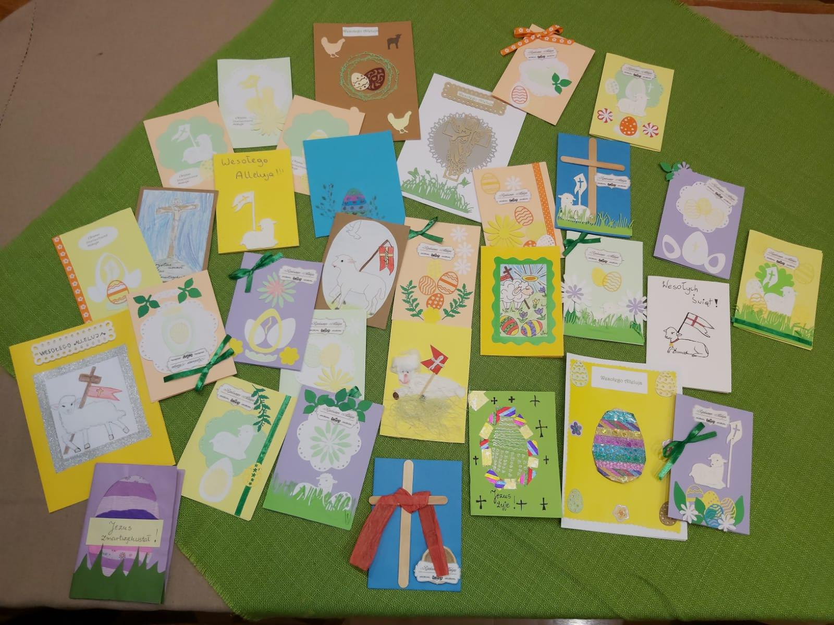
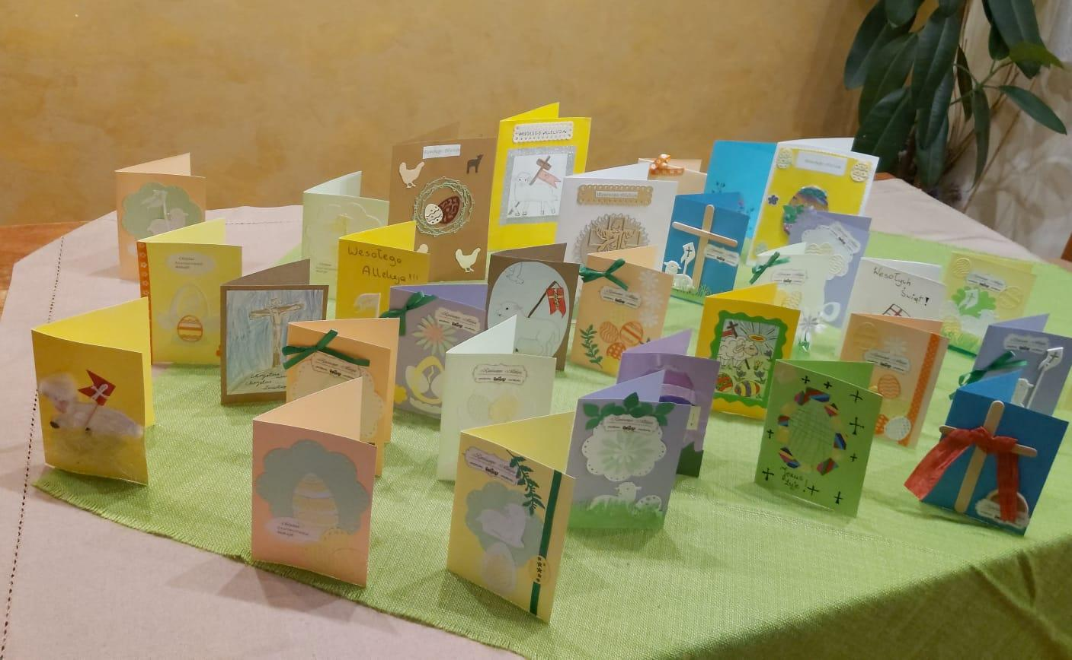
Kartki świąteczne
Wykonujemy piękne kartki z okazji świąt Bożego Narodzenia i Wielkanocy, które później zdobią domy darczyńców i sponsorów CARITAS.

Slide 4
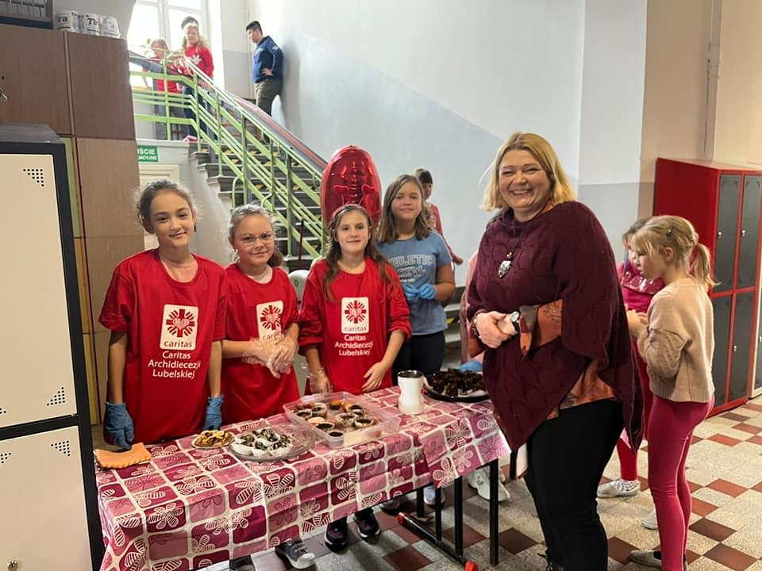
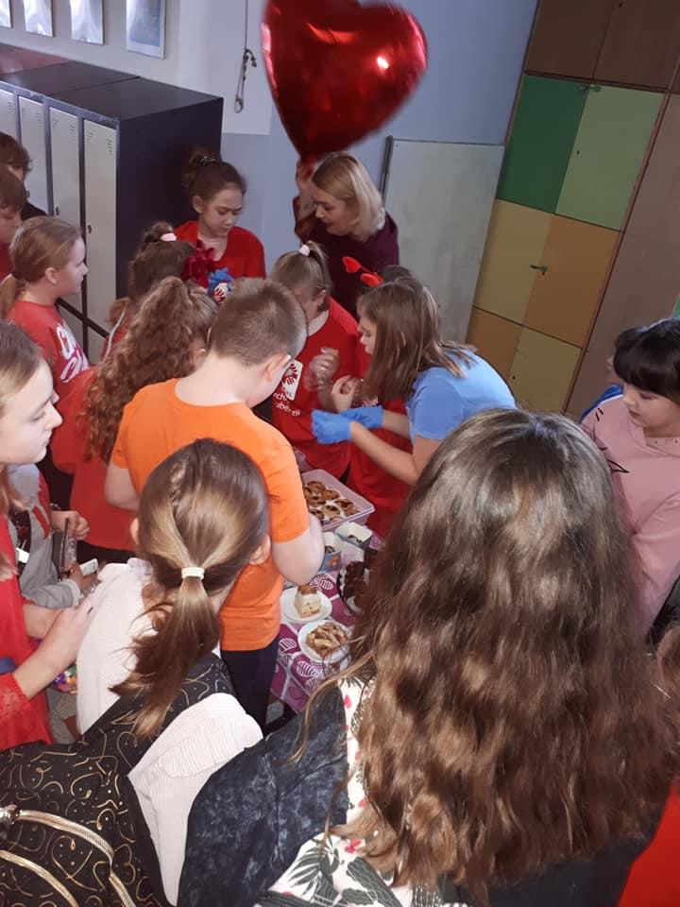
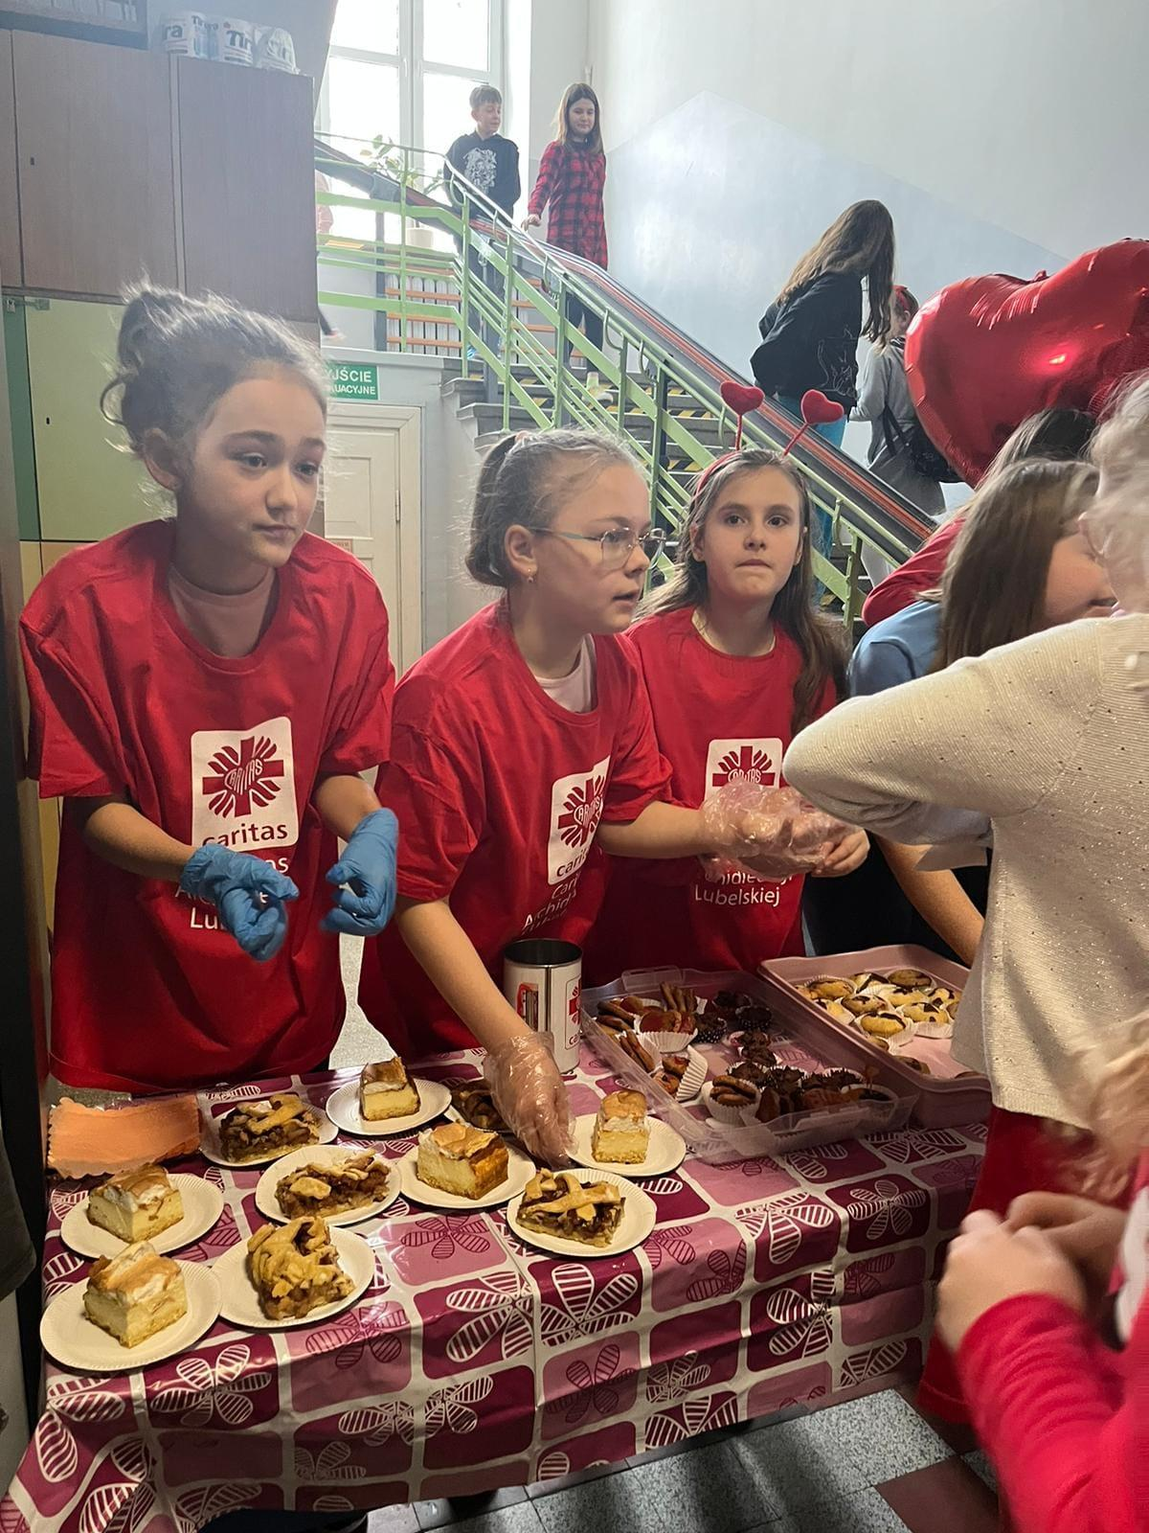
Walentynkowy kiermasz ciast
Jedną z pierwszych akcji przeprowadzonych w naszej szkole był walentynkowy kiermasz ciast, który odbył się 14 lutego 2023 roku w ramach projektu „Szkoła-szkole”. Pieniądze zebrane podczas zbiórki miały na celu pomoc dzieciom z Syrii w uzyskaniu odpowiedniej edukacji.
Dalsze kiermasze w naszej szkole pozwoliły sfinalizować tę akcję.

Slide 5
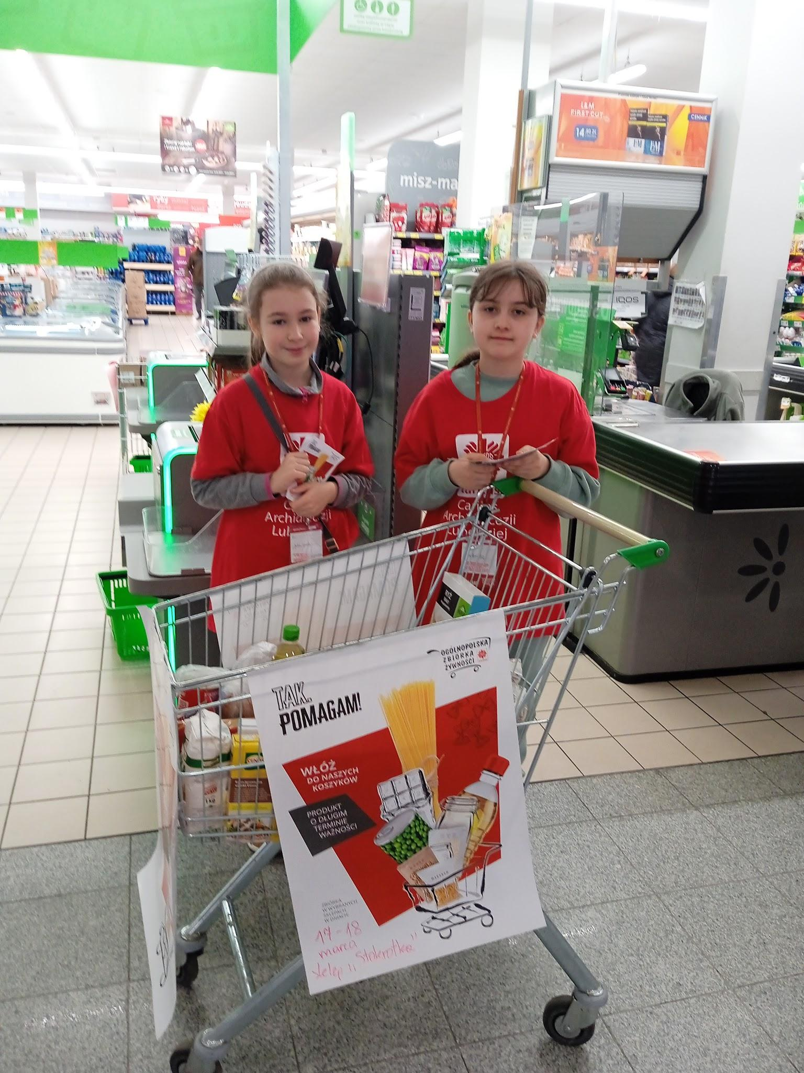
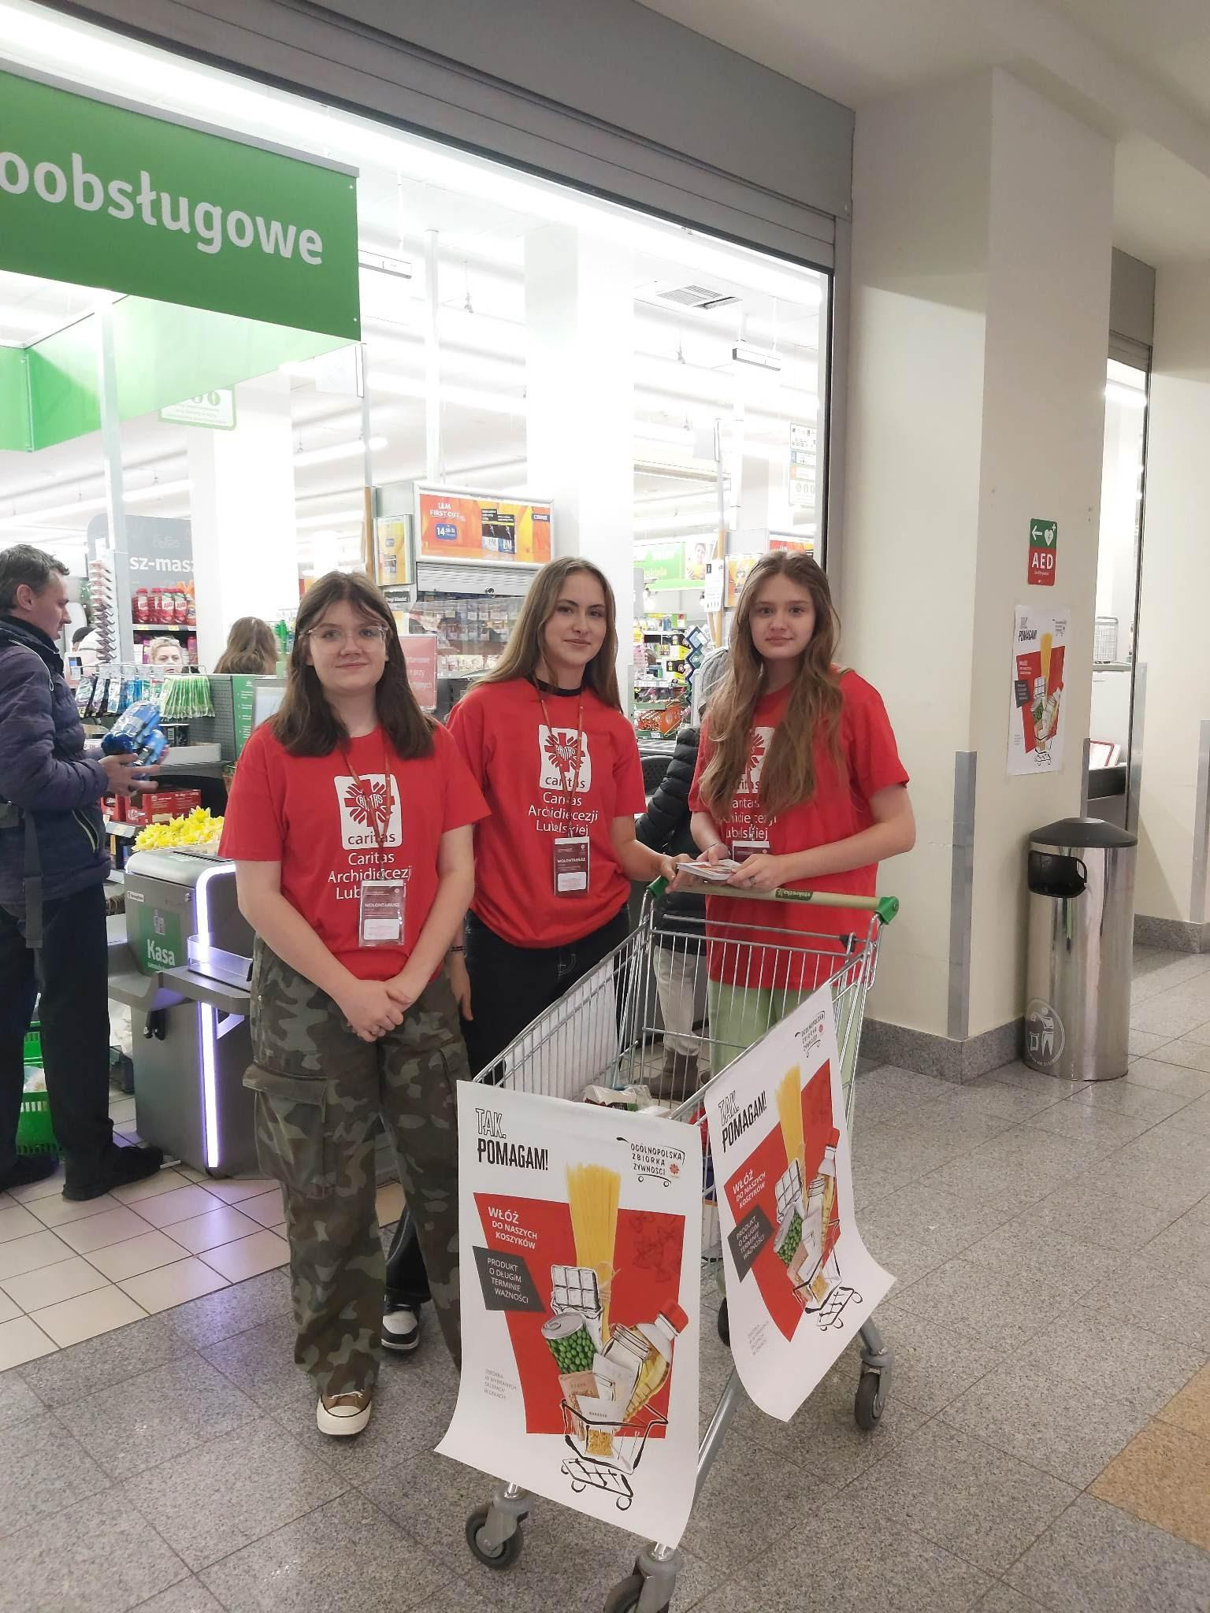
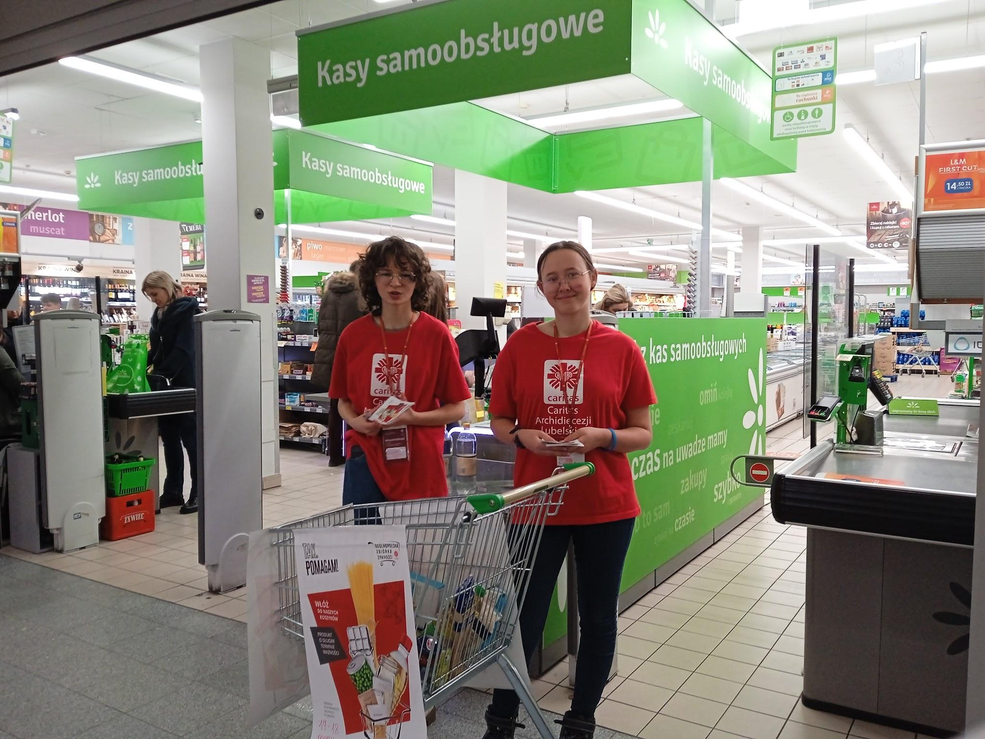
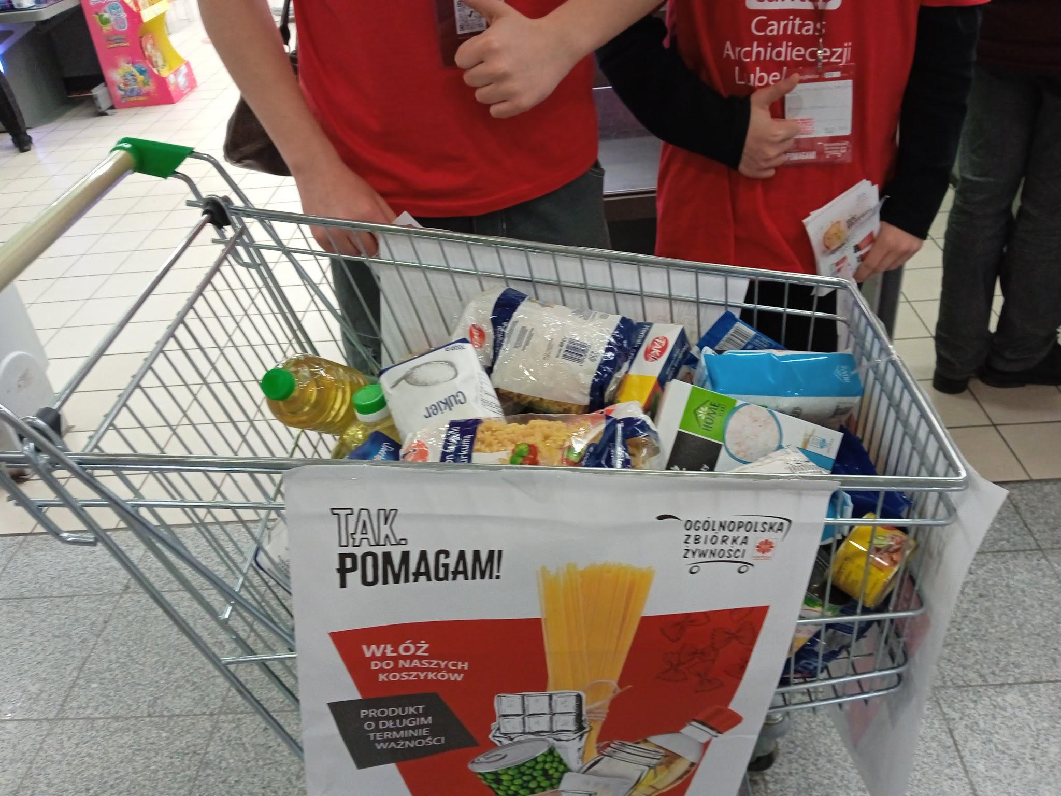
Zbiórka żywności
W marcu br. chętni wolontariusze mieli okazję uczestniczyć w ogólnopolskiej akcji „Tak, pomagam” i zbierać żywność długoterminową przy popularnym sklepie w Świdniku.

Slide 6
Sprzedaż paschalików i baranków
Z okazji świąt wielkanocnych, wolontariusze z klas 4-8 sprzedawali paschaliki i czekoladowe baranki. Podobna akcja odbyła się również w okresie świąt Bożego Narodzenia, gdzie wolontariusze sprzedawali świece. Zebrane środki finansowe Caritas przeznaczyła na Wigilijne Dzieło Pomocy Potrzebującym .

Slide 7
Warsztaty stroików i ozdób świątecznych
Podczas warsztatów dzieci, nauczyciele
i rodzice zrobili piękne ozdoby i stroiki świąteczne z wiosennymi kwiatami w roli głównej.
Powstałe dzieła wspomogły projekt akcji
"Szkoła - Szkole". Sprzedano je w parafii pw. Matki Bożej
Nieustającej Pomocy w Świdniku Dużym w Niedzielę Palmową.

Slide 8
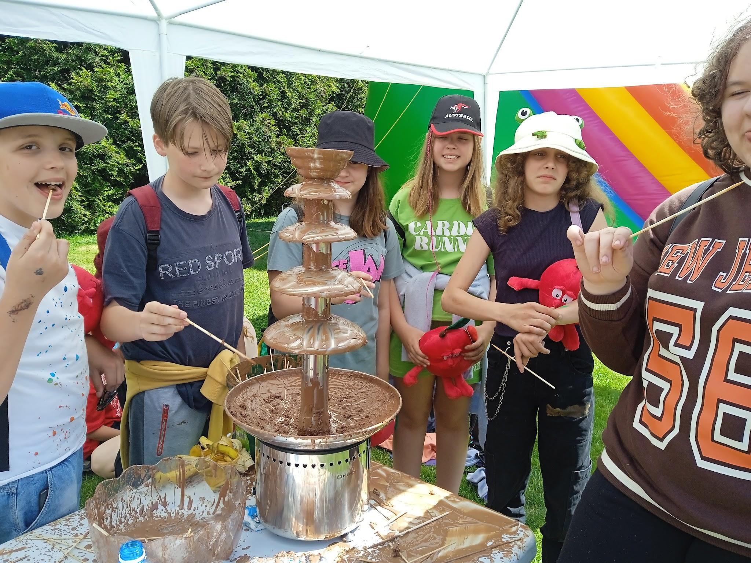
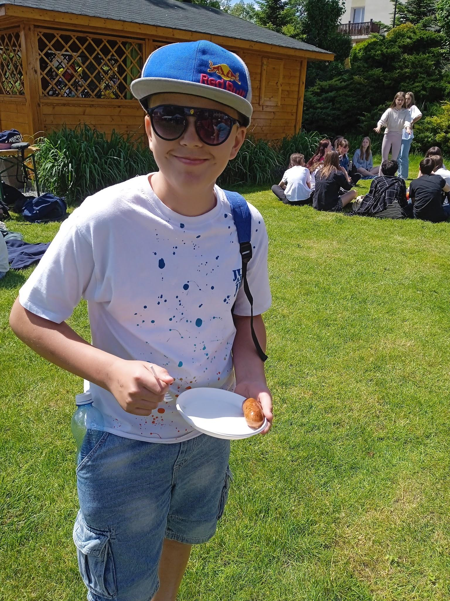
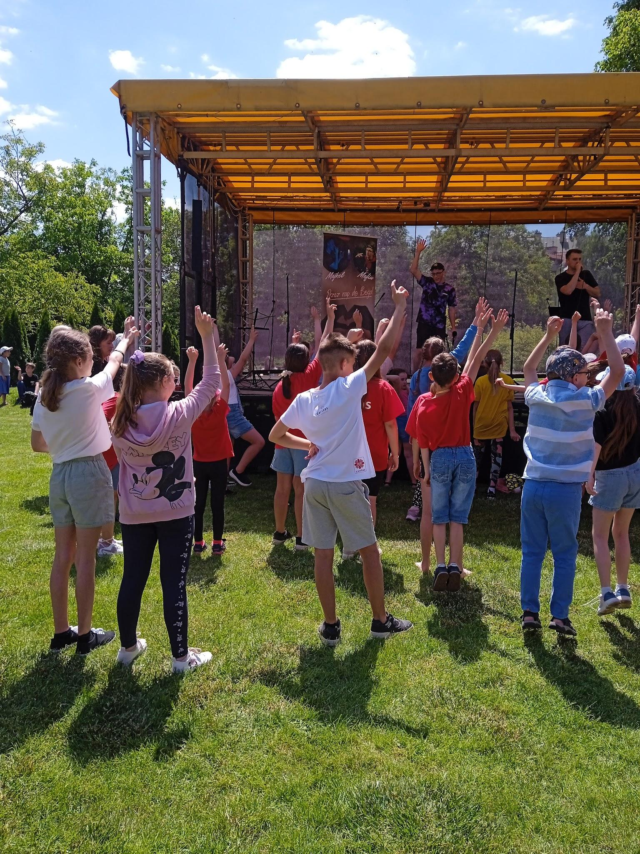
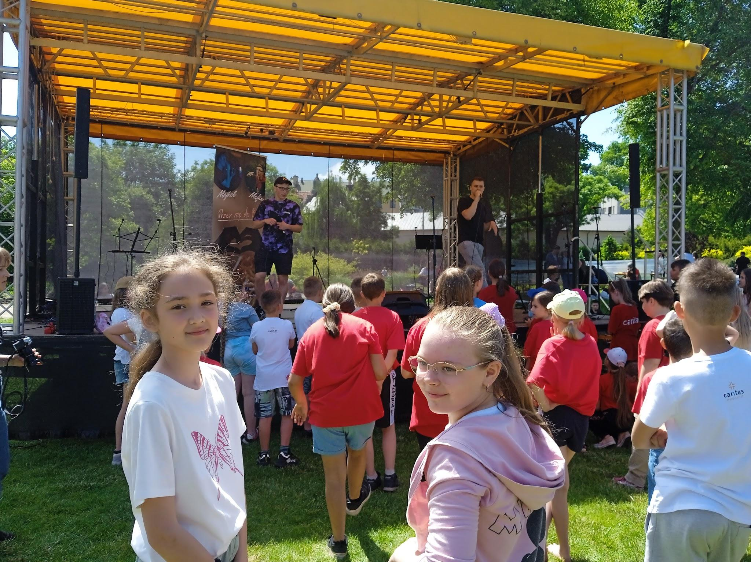
Pinik
Wyjeżdżamy również na piknik Szkolnych Kół Caritas, gdzie gry, uśmiechy i słodkości towarzyszą nam cały czas.

Slide 9
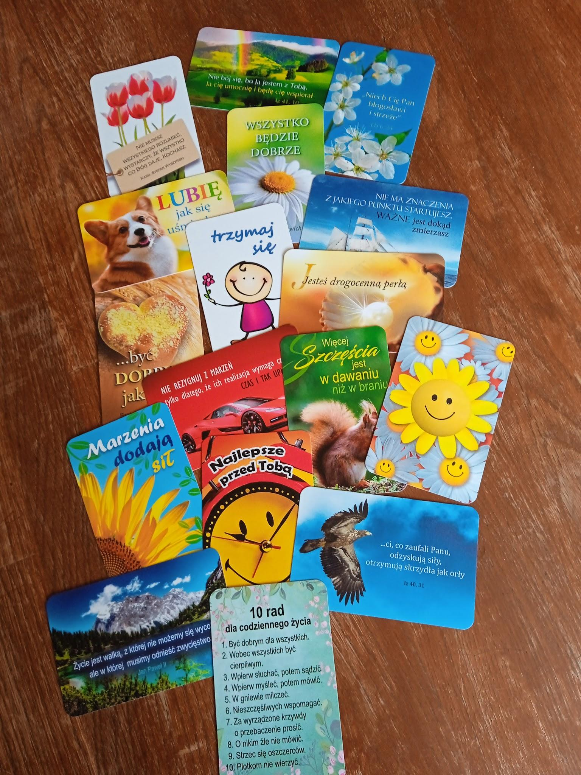
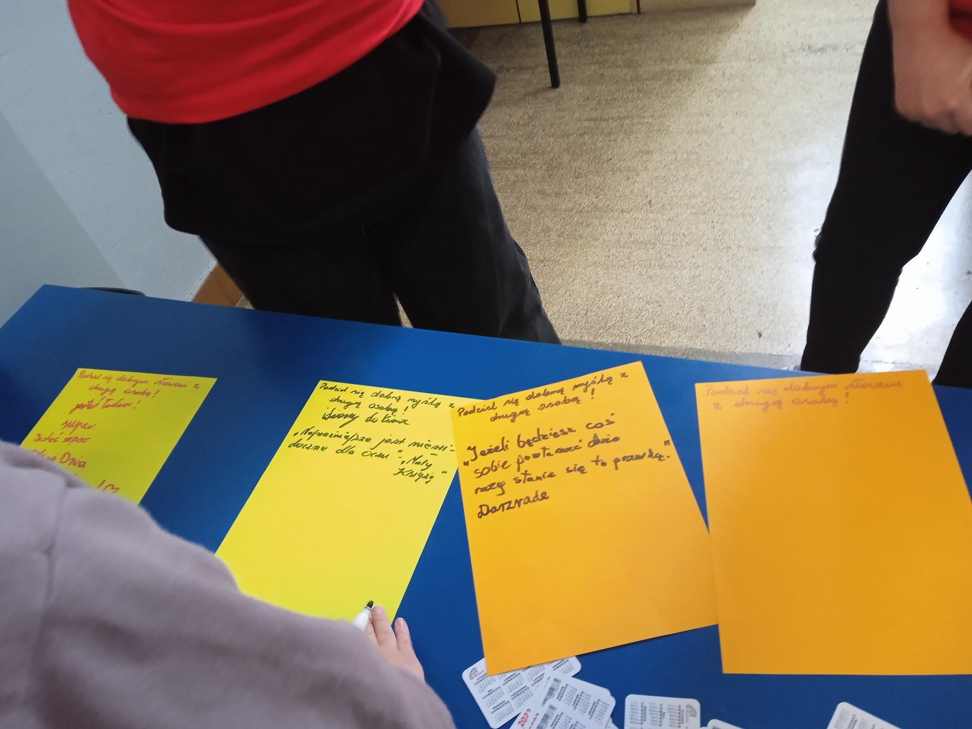
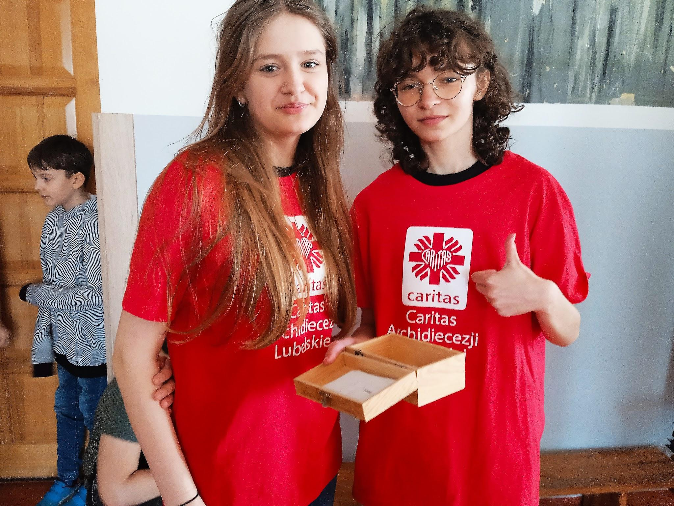
Dzień DOBRA
Organizujemy również w naszej szkole “Dzień dobra” jest to po Wielkanocna akcja, która ma na celu szerzenie dobrych uczynków. Dzielimy się dobrym słowem, myślą i czynem. Celebrujemy dobro, które ma w sobie każdy człowiek.

Slide 10
I Ty możesz zostać jednym z nas!Zapraszamy!

